Slide 1

Class period 5
บทที่ 3 โปรแกรมวนซ้ำและการใช้เงื่อนไขในภาษาไพธอน (ต่อ)
More_advanced_data_structure 2
โดย ผศ. ดร.ธนพงศ์ อินทระ สาขาวิชาสถิติ มหาวิทยาลัยขอนแก่น

Slide 2
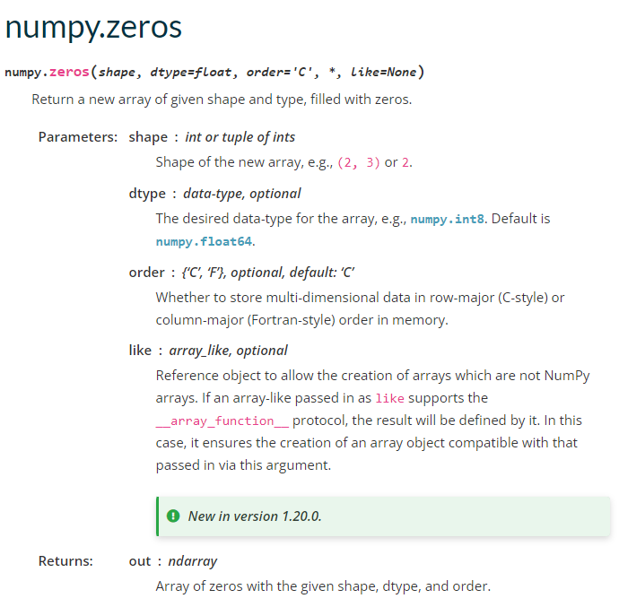
zeros คำสั่ง numpy.zeros()
เป็นคำสั่งที่ใช้สร้าง matrix ที่ทุกค่าเท่ากับ 0
import numpy as np
np.zeros(2)
array([0., 0.])
np.zeros((2,3))
array([[0., 0., 0.],
[0., 0., 0.]])
โดย ผศ. ดร.ธนพงศ์ อินทระ สาขาวิชาสถิติ มหาวิทยาลัยขอนแก่น
1

Slide 3
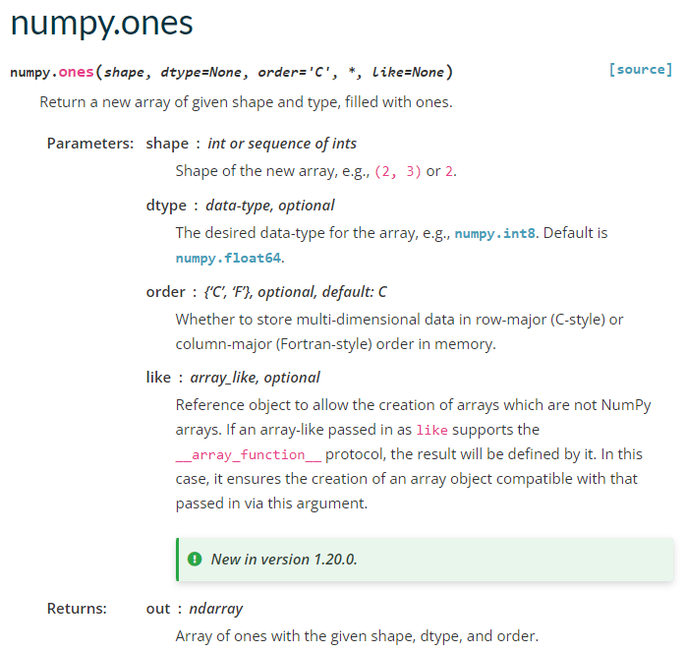
ones คำสั่ง numpy.ones()
เป็นคำสั่งที่ใช้สร้าง matrix ที่ทุกค่าเท่ากับ 1
np.ones((2,3))
array([[1., 1., 1.],
[1., 1., 1.]])
โดย ผศ. ดร.ธนพงศ์ อินทระ สาขาวิชาสถิติ มหาวิทยาลัยขอนแก่น
2

Slide 4
Matrix Operation (scalar multiplication)
scalar multiplication คือ การคูณค่าคงที่ 1 ค่าที่เป็นเลขตัวเดียวคูณเข้าใน matrix เช่น
M_one = np.ones((2,3))
มุมมองค่าภายใน
array([[1., 1., 1.],
[1., 1., 1.]])
2*M_one
ผลลัพธ์จะได้
array([[2., 2., 2.],
[2., 2., 2.]])
โดย ผศ. ดร.ธนพงศ์ อินทระ สาขาวิชาสถิติ มหาวิทยาลัยขอนแก่น
3

Slide 5
Random
คำสั่ง numpy.random เป็นคำสั่งที่ใช้สร้าง matrix ที่สุ่มค่าภายใน matrix
คำสั่ง numpy.random มีหลายประเภท โดยคำสั่งที่พบบ่อยมี 3 ประเภท คือ
1. numpy.random.rand
2. numpy.random.randn
3. numpy.random.choice
โดย ผศ. ดร.ธนพงศ์ อินทระ สาขาวิชาสถิติ มหาวิทยาลัยขอนแก่น
4

Slide 6
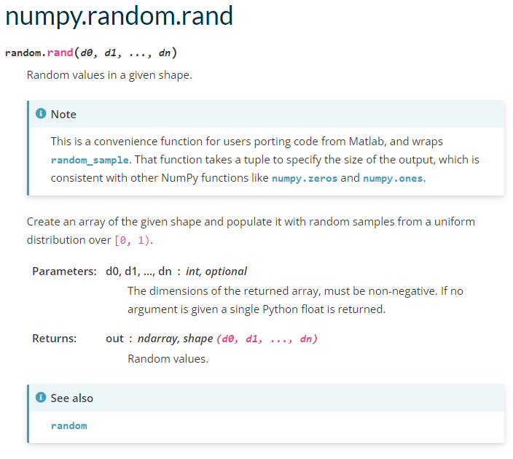
คำสั่ง numpy.random.rand()
โดย random.rand จะเป็น uniform random เป็นการสุ่มค่าที่ทุกค่ามีโอกาสที่จะสุ่มได้เท่ากัน ซึ่งค่าที่สุ่มได้จะมีค่าตั้งแต่ 0 ถึง 1
np.random.rand(3,2)
array([[0.12461684, 0.63204405],
[0.240901 , 0.34341953],
[0.22536518, 0.86663463]])
โดย ผศ. ดร.ธนพงศ์ อินทระ สาขาวิชาสถิติ มหาวิทยาลัยขอนแก่น
5

Slide 7
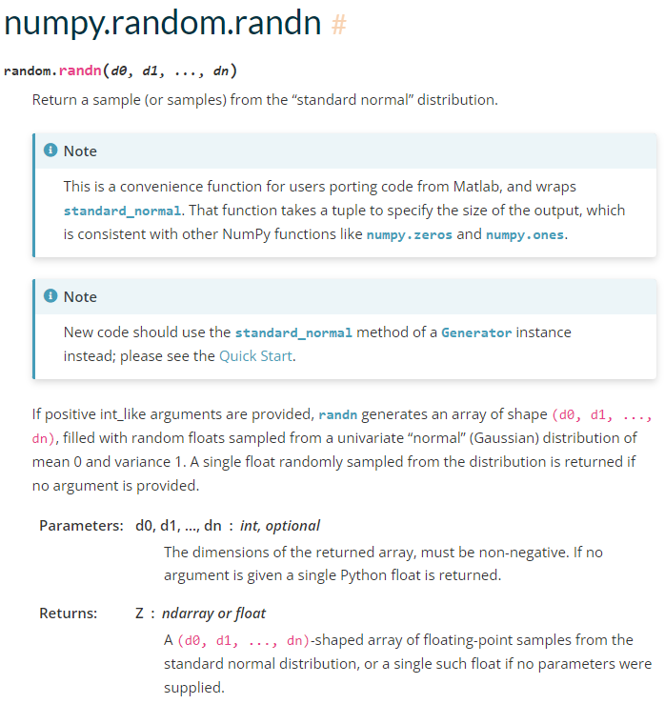
คำสั่ง numpy.random.randn()
โดย random.randn จะเป็น normal distribution mean=0 std=1 เป็นการสุ่มค่าที่ค่าที่เข้าใกล้ 0 จะมีโอกาสที่จะสุ่มได้มากกว่าค่าที่อยู่ห่าง 0 ซึ่งค่าที่สุ่มได้จะมีค่าตั้งแต่ 0 ถึง 1
np.random.randn(3,2)
array([[ 2.06762285, 0.91239845],
[-2.08011942, -0.46261935],
[ 0.66804796, 1.19419422]])
โดย ผศ. ดร.ธนพงศ์ อินทระ สาขาวิชาสถิติ มหาวิทยาลัยขอนแก่น
6

Slide 8
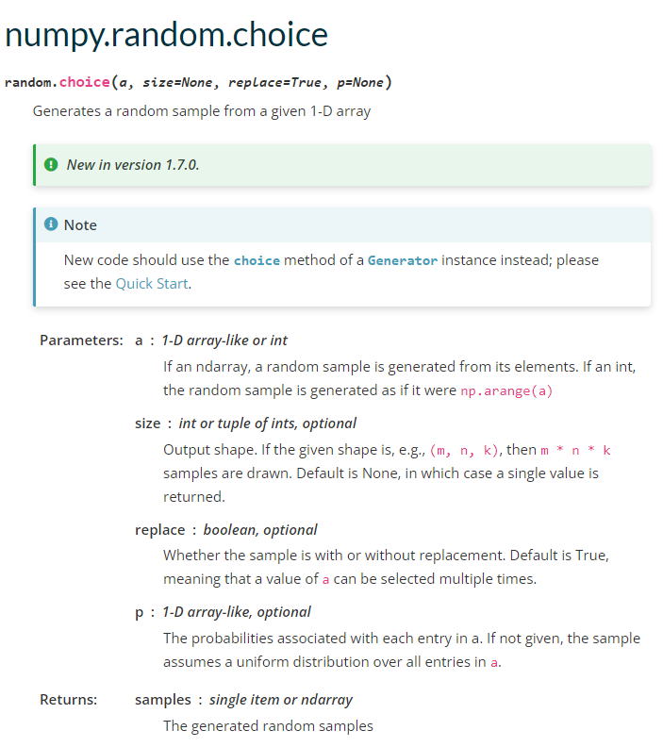
คำสั่ง numpy.random.choice()
โดย random.choice จะเป็นการสุ่มค่าที่กำหนดเอง
np.random.choice([1,2,3,'a','b','c’])
'a'
โดย ผศ. ดร.ธนพงศ์ อินทระ สาขาวิชาสถิติ มหาวิทยาลัยขอนแก่น
7

Slide 9
ตัวอย่างการใช้งาน Parameter: size numpy.random.choice()
Parameter: size เป็นการกำหนดจำนวนค่าที่ต้องการสุ่มออกมา โดย size สามารถ input ค่าเป็น int (ตัวเลขตัวเดียว) หรือ tuple of ints (ใช้สำหรับสุ่มค่าออกมาเป็น matrix) เช่น
np.random.choice([1,2,3,28,11,100],size = 2)
array([28, 3])
np.random.choice([1,2,3,28,11,100],size = (2,3))
array([[ 3, 3, 11],
[28, 1, 11]])
โดย ผศ. ดร.ธนพงศ์ อินทระ สาขาวิชาสถิติ มหาวิทยาลัยขอนแก่น
8

Slide 10
ตัวอย่างการใช้งาน Parameter: replace numpy.random.choice()
Parameter: replace การใส่คืน เป็นการกำหนดว่า จะให้นำค่าที่สุ่มออกมาใส่คืนหรือไม่ใส่คืน คือ การสุ่มค่าซ้ำหรือไม่ซ้ำ
โดยค่า default ของ replace = True คือการสุ่มแบบใส่คืนมีค่าซ้ำกันได้ ถ้าต้องการสุ่มแบบไม่ใส่คืน คือให้ไม่ค่าซ้ำกัน ให้กำหนด replace = Fasle
np.random.choice([1,2,3,28,11,100], size = (2,3), replace=False)
array([[ 3, 11, 2],
[100, 28, 1]])
โดย ผศ. ดร.ธนพงศ์ อินทระ สาขาวิชาสถิติ มหาวิทยาลัยขอนแก่น
9

Slide 11
ตัวอย่างการใช้งาน Parameter: p numpy.random.choice()
Parameter: p เป็นการกำหนดความน่าจะเป็นที่ค่าแต่ละค่าจะถูกสุ่ม
เช่น มีนักศึกษา 35 คนต้องการสุ่มเกรดให้แต่ละคนตามความน่าจะเป็นที่กำหนด
กำหนดให้ 'A' ให้มีความน่าจะเป็นที่จะถูกสุ่ม 10%
กำหนดให้ 'B' ให้มีความน่าจะเป็นที่จะถูกสุ่ม 20%
กำหนดให้ 'C' ให้มีความน่าจะเป็นที่จะถูกสุ่ม 40%
กำหนดให้ 'D' ให้มีความน่าจะเป็นที่จะถูกสุ่ม 29%
กำหนดให้ 'F' ให้มีความน่าจะเป็นที่จะถูกสุ่ม 1%
np.random.choice(['A','B','C','D','F'],size=35,
p = [0.1,0.2,0.4,0.29,0.01])
array(['D', 'C', 'C', 'C', 'C', 'C', 'B', 'C', 'B', 'D', 'A', 'C', 'C',
'D', 'A', 'C', 'C', 'D', 'D', 'B', 'C', 'A', 'C', 'C', 'C', 'D',
'A', 'D', 'C', 'D', 'B', 'D', 'C', 'D', 'C'], dtype='<U1')
โดย ผศ. ดร.ธนพงศ์ อินทระ สาขาวิชาสถิติ มหาวิทยาลัยขอนแก่น
10

Slide 12
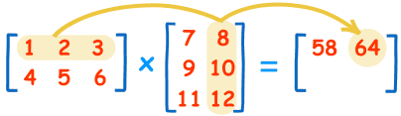
เฉลย HW Matrix Multiplication class period 4
เขียน function คูณ matrix ให้ผลลัพธ์เหมือน dot product (ไม่ให้ใช้ dot product)
แล้ว test กับ matrix ขนาด
(2,3)*(3,2)
(4,4)*(4,1)
(2,2)*(2,2)
โดย ผศ. ดร.ธนพงศ์ อินทระ สาขาวิชาสถิติ มหาวิทยาลัยขอนแก่น
11

Slide 13
การสร้างฟังก์ชั่น คูณ matrix
def mat_mul(A,B):
C = np.zeros((A.shape[0],B.shape[1]))
for r_a in range(A.shape[0]):
for c_b in range(B.shape[1]):
for every_element in range(A.shape[1]):
C[r_a,c_b] = C[r_a,c_b] + (A[r_a,every_element] * B[every_element,c_b])
return C
โดย ผศ. ดร.ธนพงศ์ อินทระ สาขาวิชาสถิติ มหาวิทยาลัยขอนแก่น
12

Slide 14
ขั้นตอนการสร้างฟังก์ชั่น คูณ matrix
def mat_mul(A,B):
คือการสร้างและกำหนดชื่อฟังก์ชั่น, input ที่ต้องการ matrix A * matrix B
C = np.zeros((A.shape[0],B.shape[1]))
หมายความว่า ให้สร้าง matrix ที่มีทุกค่าเป็น 0 โดยกำหนดจำนวนแถวและหลัก จากการอ่านค่าจำนวนแถวของตัวหน้า(A.shape[0])และจำนวนหลักของตัวหลัง(B.shape[1])จากตัวแปรที่ input เพื่อเตรียมขนาดของ matrix ผลลัพธ์
โดย ผศ. ดร.ธนพงศ์ อินทระ สาขาวิชาสถิติ มหาวิทยาลัยขอนแก่น
13

Slide 15
ขั้นตอนการสร้าง loop1 สำหรับ คูณ matrix
for r_a in range(A.shape[0]):
A.shape[0] คือจำนวนแถวของตัวหน้า
range(A.shape[0]) คือสร้าง list ตัวเลขตามจำนวนแถวของตัวหน้า
ถ้า A.shape[0] = 2
range(A.shape[0]) = range(2)
จะเท่ากับ range(0, 2)ในรูปแบบ list คือ[0, 1]
ดังนั้น loop1 ใช้วนลูปอ่านค่าใน range(A.shape[0])ทีละตัว เก็บไว้ในตัวแปร r_a
range คือคำสั่งที่ใช้สร้าง list ตัวเลข
.shape คือคำสั่งในการตรวจสอบขนาดของ matrix
โดย ผศ. ดร.ธนพงศ์ อินทระ สาขาวิชาสถิติ มหาวิทยาลัยขอนแก่น
14

Slide 16
ขั้นตอนการสร้าง loop2 สำหรับ คูณ matrix
for c_b in range(B.shape[1]):
B.shape[1] คือจำนวนหลักของตัวหลัง
range(B.shape[1]) คือสร้าง list ตัวเลขตามจำนวนหลักของตัวหลัง
ถ้า B.shape[1] = 2
range B.shape[1] = range(2)
จะเท่ากับ range(0, 2)ในรูปแบบ list คือ[0, 1]
ดังนั้น loop2 ใช้วนลูปอ่านค่าใน range(B.shape[1])ทีละตัว เก็บไว้ในตัวแปร c_b
โดย ผศ. ดร.ธนพงศ์ อินทระ สาขาวิชาสถิติ มหาวิทยาลัยขอนแก่น
15

Slide 17
ขั้นตอนการสร้าง loop3 สำหรับ คูณ matrix
for every_element in range(A.shape[1]):
A.shape[1] คือจำนวนหลักของตัวแรก
range(A.shape[1]) คือสร้าง list ตัวเลขตามจำนวนหลักของตัวแรก
ถ้า A.shape[1] = 3
range A.shape[1] = range(3)
จะเท่ากับ range(0, 3)ในรูปแบบ list คือ[0, 1, 2]
ดังนั้น loop3 ใช้วนลูปอ่านค่าใน range(A.shape[1])ทีละตัว เก็บไว้ในตัวแปร every_element
โดย ผศ. ดร.ธนพงศ์ อินทระ สาขาวิชาสถิติ มหาวิทยาลัยขอนแก่น
16

Slide 18
ลำดับการทำงาน loop for ในฟังก์ชั่น
Loop1 คือ for r_a in range(A.shape[0]):
Loop2 คือ for c_b in range(B.shape[1]):
Loop3 คือ for every_element in range(A.shape[1]):
ถ้า
range(A.shape[0]) = [0, 1]
range(B.shape[1]) = [0, 1]
range(A.shape[1]) = [0, 1, 2]
Loop1
Loop2
Loop3
print(f'row : {r_a} column : {c_b} every_element : {every_element}')
โดย ผศ. ดร.ธนพงศ์ อินทระ สาขาวิชาสถิติ มหาวิทยาลัยขอนแก่น
17

Slide 19
ลำดับการทำงาน loop for ในฟังก์ชั่น
ผลลัพธ์จะได้
row : 0 column : 0 every_element : 0
row : 0 column : 0 every_element : 1
row : 0 column : 0 every_element : 2
row : 0 column : 1 every_element : 0
row : 0 column : 1 every_element : 1
row : 0 column : 1 every_element : 2
หมายความว่า loop3 จะทำงานวนลูปของตัวเองจนจบทุกรอบก่อน ถึงนับเป็นวนลูป 1 รอบของ loop2 และ loop2 จะทำงานวนลูปของตัวเองจนจบทุกรอบก่อน ถึงนับเป็นวนลูป 1 รอบของ loop1
โดย ผศ. ดร.ธนพงศ์ อินทระ สาขาวิชาสถิติ มหาวิทยาลัยขอนแก่น
18

Slide 20
การคำนวณภายใน loop3
C[r_a,c_b] = C[r_a,c_b] + (A[r_a,every_element] * B[every_element,c_b]
ในการทำงานครั้งแรกของฟังก์ชั่นค่าของ C[r_a,c_b]จะเท่ากับ 0
เพราะสร้าง C = np.zeros((A.shape[0],B.shape[1]))
A[r_a,every_element] คือ ค่าของ matrix ตัวหน้าตามตำแหน่ง [r_a,every_element] เช่น
ถ้า A คือ
array([[1, 2, 3],
[4, 5, 6]])
A[0,0] จะเท่ากับ 1
A[0,1] จะเท่ากับ 2
โดย ผศ. ดร.ธนพงศ์ อินทระ สาขาวิชาสถิติ มหาวิทยาลัยขอนแก่น
19

Slide 21
การคำนวณภายใน loop3
B[every_element,c_b] คือ ค่าของ matrix ตัวหลังตามตำแหน่ง [every_element,c_b] เช่น
ถ้า B คือ
array([[ 7, 8],
[ 9, 10],
[11, 12]])
B[0,0] จะเท่ากับ 7
B[1,0] จะเท่ากับ 9
โดย ผศ. ดร.ธนพงศ์ อินทระ สาขาวิชาสถิติ มหาวิทยาลัยขอนแก่น
20

Slide 22
การคำนวณการคูณ matrix
ดังนั้น
C[r_a,c_b] = C[r_a,c_b] + (A[r_a,every_element] * B[every_element,c_b]
ในการทำงานรอบแรกของ loop1
C[r_a,c_b] จะเป็นตัวแปรที่เข้ามารับค่าผลลัพธ์จากการคำนวณเพื่อนำค่าไปบวกใน loop รอบถัดไป เช่น
C[0,0] = C[0,0] + (A[0,0] * B[0,0])
C[0,0] = 0.0 + (1 * 7)
C[0,0] = 7.0 และเอาไปคำนวณใน loop รอบถัดไป
C[0,0] = C[0,0] + (A[0,1] * B[1,0])
C[0,0] = 7.0 + (2 * 9)
C[0,0] = 25.0 และเอาไปคำนวณใน loop รอบถัดไปจนจบ C[0,0] และไปเริ่ม C[0,1]
โดย ผศ. ดร.ธนพงศ์ อินทระ สาขาวิชาสถิติ มหาวิทยาลัยขอนแก่น
21

Slide 23
วิธีใช้งานฟังก์ชั่น
สร้าง matrix input ตามตัวอย่าง
mat1 = np.array([[1,2,3],[4,5,6]])
array([[1, 2, 3],
[4, 5, 6]])
mat2 = np.array([[7,8],[9,10],[11,12]])
array([[ 7, 8],
[ 9, 10],
[11, 12]])
โดย ผศ. ดร.ธนพงศ์ อินทระ สาขาวิชาสถิติ มหาวิทยาลัยขอนแก่น
22

Slide 24
ผลลัพธ์ของฟังก์ชั่น
mat_mul(mat1,mat2)ชื่อฟังก์ชั่นตามด้วย input(A,B) ที่ตั้งไว้
ผลลัพธ์จะได้
array([[ 58., 64.],
[139., 154.]])
ซึ่งถ้าเปรียบเทียบตัวแปรในฟังก์ชั่นคือตัวแปรที่เข้ามารับผลลัพธ์การคำนวณในแต่ละรอบของ loop1
[[C[0,0], C[0,1]],
[C[1,0], C[1,1]]]
โดย ผศ. ดร.ธนพงศ์ อินทระ สาขาวิชาสถิติ มหาวิทยาลัยขอนแก่น
23

